Slide 1
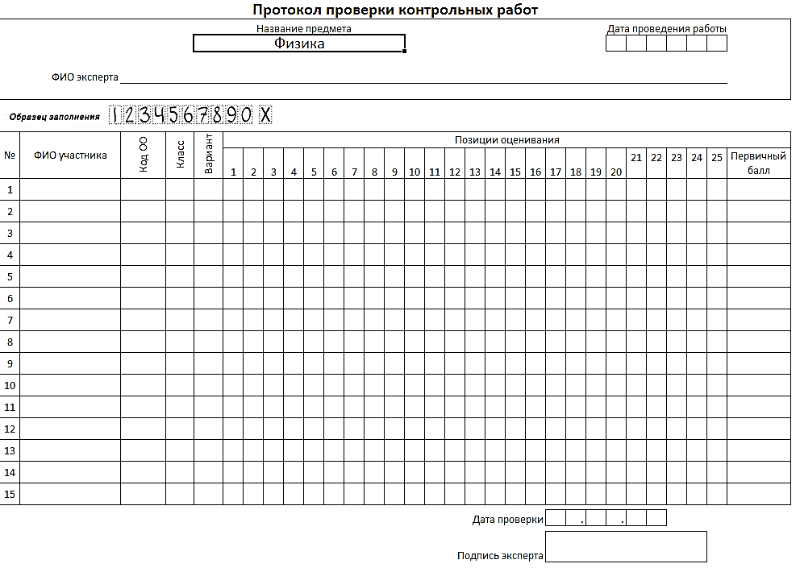
Отчетные ведомости
Центр оценки качества образования
18 мая в МУО будут направлены 2 файла формата Excel:
Протоколы экспертов по предметам (для печати)
! Распечатать необходимое количество бланков по каждому предмету
! Эксперты заполняют форму и после проверки сдают все протоколы техническому специалисту, ответственному за внесение результатов в итоговую ведомость

Slide 2
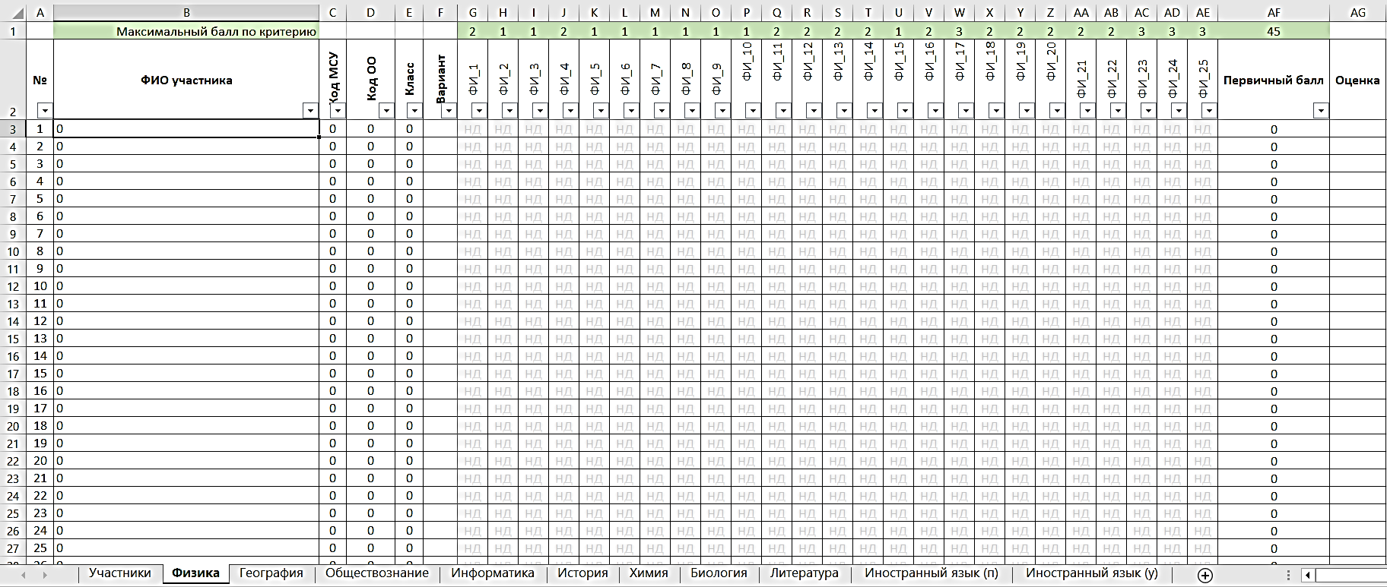
Отчетные ведомости
Центр оценки качества образования
18 мая в МУО будут направлены 2 файла формата Excel:
Ведомость_КР-9 (для внесения результатов)

Slide 3
Заполнение ведомости
Центр оценки качества образования
Заранее заполнить 1 лист «Участники»
Заполнить ФИО всех девятиклассников, серию и номер документа
не вводить данные вручную, а копировать ЗНАЧЕНИЯ из справочника РБД ГИА-9 (сбор РБД _ участники)
Заполнить 1 строку в столбцах «Код МСУ» и «Код ОО» (все остальные строки в таблице заполнятся автоматически)
Для каждого учащегося заполнить столбец «Класс»

Slide 4
Заполнение ведомости
Центр оценки качества образования
Заранее заполнить 1 лист «Участники»
! При копировании будет экономиться время работы с ведомостью
! Будут исключены любые расхождения с РБД ГИА-9 (символы «е»-«ё», лишние пробелы, опечатки и др.)

Slide 5
Заполнение ведомости
Центр оценки качества образования
После получения протоколов по предмету, внести результаты в таблицу
Заполнить колонку «Вариант» (будет одинаковый для всех учащихся)
Заполнить баллы по критериям (в соответствии с полученным протоколом эксперта)
по умолчанию все ячейки имеют заливку серого цвета и значение «НД» – нет данных
Колонки «Первичный балл» и «Оценка» заполнятся автоматически*

Slide 6
Заполнение ведомости
Центр оценки качества образования
Если участник отсутствовал на КР-9 (или не выбрал данный предмет)
! Только в этом случае ячейки в строке останутся с серой заливкой и значением «НД». В остальных случаях все ячейки должны изменить цвет заливки на белый.

Slide 7
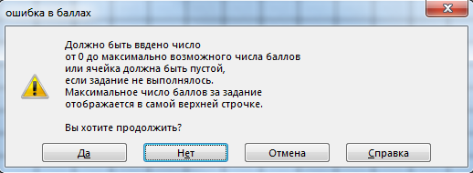
Заполнение ведомости
Центр оценки качества образования
При заполнении столбцов с баллами, обратите внимание на первую строку «Максимальный балл по критерию».
! Если в строке остались ячейки с серой заливкой, то внесенное в эту ячейку значение является ошибочным.

Slide 8
Заполнение ведомости
Центр оценки качества образования
Если учащийся не приступал к выполнению задания
! В протоколе эксперта в колонке такого задания будет стоять отметка «Х». В электронной ведомости в соответствующей ячейке необходимо нажать кнопку «delete» и перейти к следующей ячейке. Таким образом ячейка останется пустой, но при этом будет иметь заливку белого цвета.

Slide 9
Заполнение ведомости
Центр оценки качества образования
Ведомость по литературе
! В столбце «Выбор задания 1» могут быть значения 1 (если выполнялось задание 1.1) или 2 (если выполнялось задание 1.2)
! В столбце «Выбор задания 2» могут быть значения 1 (если выполнялось задание 2.1) или 2 (если выполнялось задание 2.2)
! В столбце «Выбор задания 3» могут быть значения 1 (если выполнялось задание 3.1) или 2 (если выполнялось задание 3.2)
! В столбце «Выбор темы сочинения в задании 5» могут быть значения от 1 до 5 в зависимости от выбранной темы сочинения

Slide 10
Заполнение ведомости
Центр оценки качества образования
Ведомость по литературе
! В столбце «В1» могут быть значения 1 (если выполнялось задание 1.1) или 2 (если выполнялось задание 1.2)
! В столбце «В2» могут быть значения 1 (если выполнялось задание 2.1) или 2 (если выполнялось задание 2.2)
! В столбце «В3» могут быть значения 1 (если выполнялось задание 3.1) или 2 (если выполнялось задание 3.2)
! В столбце «В5» могут быть значения от 1 до 5 в зависимости от выбранной темы сочинения

Slide 11
Загрузка ведомостей
Центр оценки качества образования
Итоговый файл загружается один раз, после внесения результатов по всем предметам и проверки данных.
Дата загрузки – 21.05
Контрольная дата загрузки – 26.05
Имя файла – ХХХХХХ_Ведомость_КР-9.xlsx, где ХХХХХХ – код ОО
Например, 010024_Ведомость_КР-9.xlsx

